Slide 1
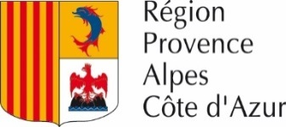
Logos Mooc Habitants

Slide 2
Logos Mooc Proxi

Slide 3
Logos Mooc Moa

